Slide 1
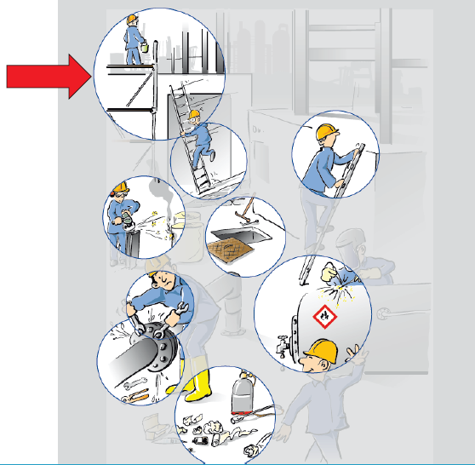
1 Níveis de andaimes acima de dois metros de altura e sem guarda-corpo e sem dispositivo antiqueda.

Slide 2
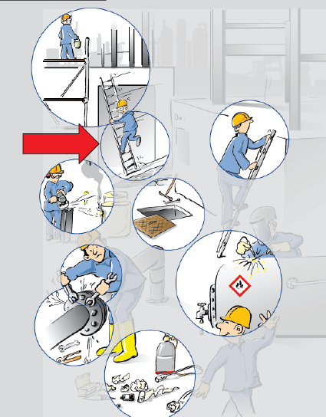
2 Colocou a escada em terreno desnivelado.

Slide 3
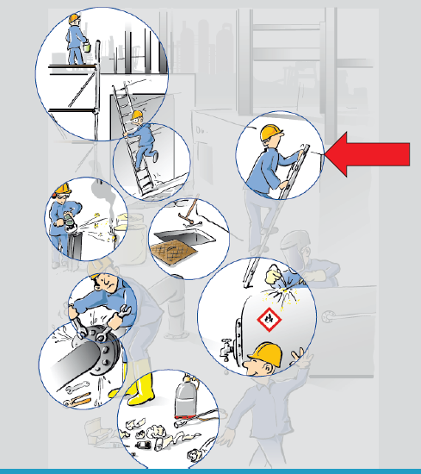
3 A escada deve ultrapassar pelo menos 1 metro o ponto de saída.

Slide 4
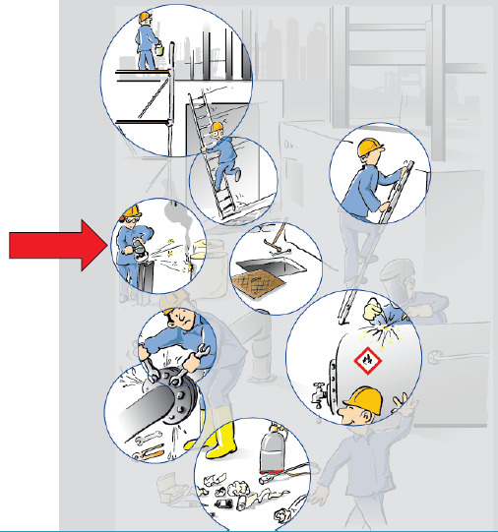
4 Retire ou isole materiais inflamáveis.

Slide 5
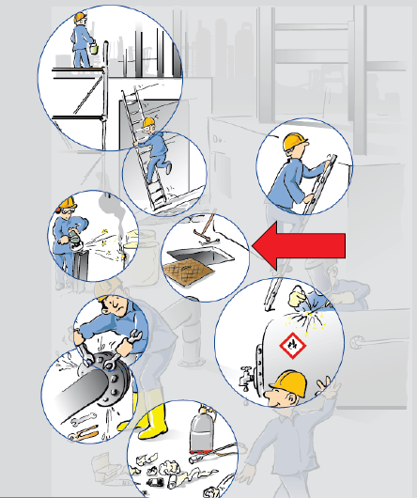
5 Eliminar aberturas no piso para evitar riscos de quedas

Slide 6
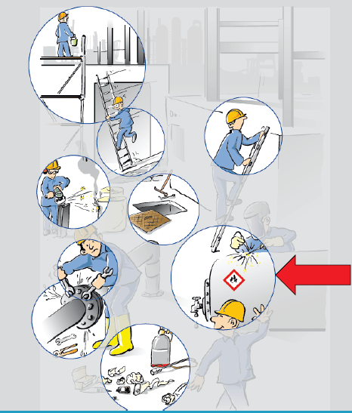
6 Para trabalhos a quentes faça avaliação de risco detalhada e solicite a permissão para trabalho.

Slide 7
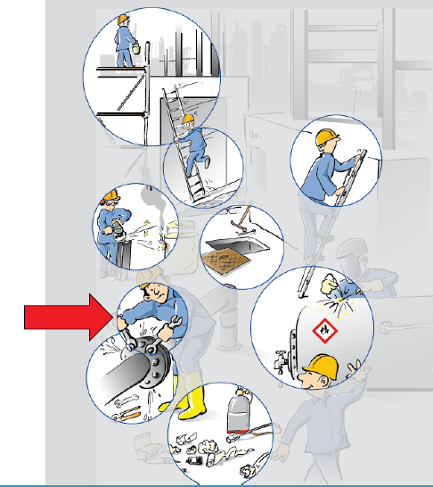
7 Use os equipamentos de proteção individual conforme os riscos da atividade

Slide 8
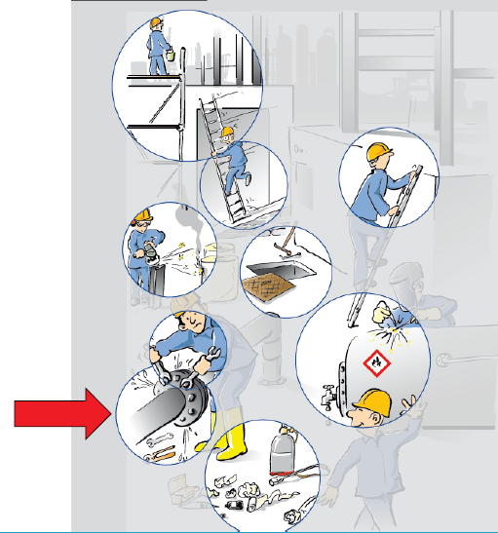
8 Despressurizar a tubulação e garantir energia zero antes de executar a atividade de manutenção.

Slide 9
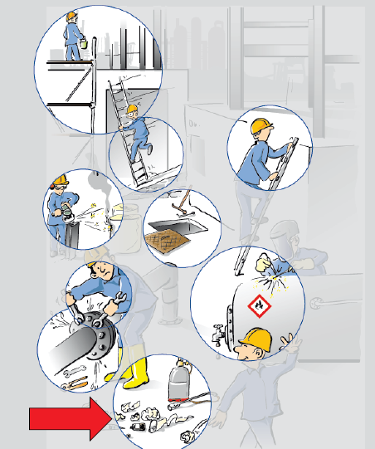
9 Limpe a área após a conclusão dos trabalhos.

